Slide 1
МУЗЕЙНАЯ ПЕДАГОГИКА В ДОУ
Подготовила: воспитатель 1 квалификационной категории
МКДОУ Бутурлиновский д/с №1
Сиренко Н.Н.

Slide 2
Актуальность
Музейная педагогика является инновационной технологией в сфере личностного воспитания детей, создающая условия погружения личности в специально организованную предметно-пространственную среду.
Музейная педагогика в последние десятилетия приобретает большую популярность в системе дошкольного образования и воспитания — создаются музейные программы, выходят книги, разрабатываются методические рекомендации . Сегодня мы ищем в музее партнера по решению задач, связанных с воспитанием и образованием детей, через осуществление музейно-педагогической деятельности, как в условиях музейной среды, так и в условиях детского сада. В этом случае сама предметная среда окружающего мира играет роль учителя и воспитателя.
Основной целью музейной педагогики является: приобщение к музеям подрастающего поколения, творческое развитие личности. Поэтому на сегодняшний день музейную педагогику рассматривают как инновационную педагогическую технологию.

Slide 3
Принципы музейной педагогики
При использовании музейной педагогики как инновационной технологии в системе формирования культуры дошкольников необходимо учитывать следующие принципы.
Наглядность.
Доступность.
Динамичность.
Содержательность (материал должен иметь образовательно-воспитательное значение для детей, вызывать в детях любознательность).
Обязательное сочетание предметного мира музея с программой, ориентированной на проявление активности детей.
Последовательность ознакомления детей с музейными коллекциями (в соответствии с задачами воспитания дошкольников на каждом возрастном этапе).
Гуманизм (экспонаты должны вызывать бережное отношение к природе вещей).
Поощрение детских вопросов и фантазий при восприятии.
Активность детей в усвоении музейного наследия, которая проявляется на уровне практической деятельности как отражении полученных знаний и впечатлений в продуктах собственного творчества, в продуктивной деятельности (рисовании, лепке, сочинении историй).

Slide 4
Педагогические функции музея
Образовательные:
развитие зрительно-слухового восприятия, усвоение информации;
использование дидактических материалов, расширяющих рамки учебной программы, стимулирующих интерес к искусству;
Развивающие:
активация мышления;
развитие интеллектуальных чувств, памяти, сенсорно- физиологических структур;
обогащение словарного запаса;
Воспитательные:
формирование личностных качеств, взглядов, убеждений;
становление умственного, нравственного, трудового, эстетического и экологического воспитания;
Просветительские:
формирование умений, навыков;
формирование адекватного, осмысленного отношения к получаемой информации;

Slide 5
Музей «Истоки» Велика Россия наша И талантлив наш народ, О Руси родной умельцах На весь мир молва идёт.

Slide 6
В историческом музее В исторический музей Вместе мы с тобой ходили. Стали ближе и ясней Древности седые были. Видел ты предметы быта Из ожившей старины. Для тебя теперь открыто Прошлое твоей страны!

Slide 9
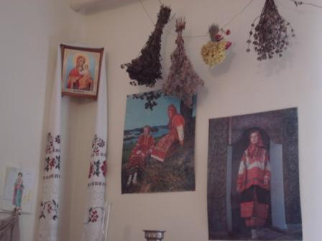

Slide 10
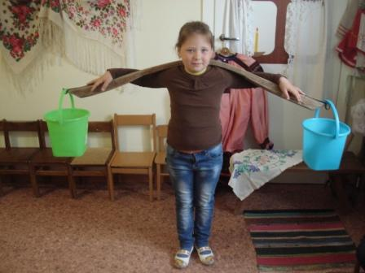

Slide 11
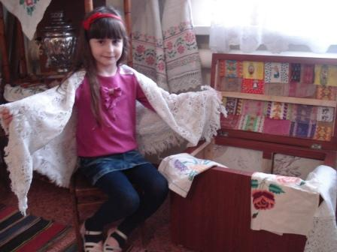
Что за дивные узоры, Полотенца и подзоры! Все в букетах белых роз! Может, вывел их мороз? Что за скатерть получилась? Может, это всё приснилось?

Slide 12
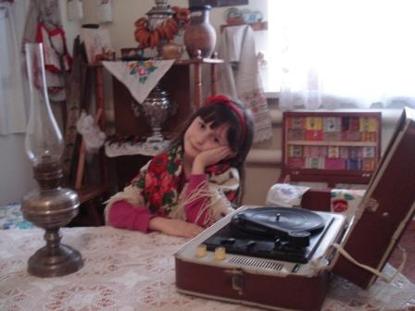

Slide 13
